Slide 1



Mobile Bildverarbeitung zur Fehlererkennung und
-klassifizierung in der Produktion
Noel Sappeck | sk237 Pötsch

Slide 2
Gliederung
01
02
03
04
05
Einleitung
Theoretische Grundlage
Methodisches Vorgehen
Probleme
Ergebnisse

Slide 3


01
Einleitung
Inwieweit eignet sich ein mobiles Bildverarbeitungssystem zur automatisierten Fehlererkennung in der Produktion?

Slide 4
Bedeutung der Qualitätssicherung
Vermeidung von Ausschuss und Produktionskosten
Sicherstellung gleichbleibender Produktqualität
Einhaltung von Normen und Qualitätsstandards
Vertrauen und Image bei Kunden

Slide 5
Gründe für Bildverarbeitungssysteme
Schnelle Analyse großer Produktmengen
Hohe und konstante Erkennungsgenauigkeit
Objektive und reproduzierbare Bewertung
Möglichkeit der 100 %-Kontrolle aller Teile

Slide 6
Grenzen der manuellen Qualitätskontrolle
    Zeitaufwendig bei großen Stückzahlen
Fehleranfällig durch Ermüdung des Menschen
Subjektive Bewertung möglich
Begrenzte Geschwindigkeit der Kontrolle

Slide 7

Ziel der Arbeit
Entwicklung eines mobilen Bildverarbeitungssystems
Automatische Erkennung von Produktionsfehlern
Klassifizierung von Bauteilen (Kratzer, fehlendes Material, …)
Implementierung in ein Unternehmen?

Slide 8
02
Theoretische Grundlage
Darstellung der Grundlagen von Qualitätssicherung und Bildverarbeitung

Slide 9
Fehler in der Produktion
Welche Fehler passieren häufig?
Fehlendes Material
Verfärbung
Kratzer
Lufteinschlüsse
Verformungen
➜ welche Fehler sind für das Projekt machbar?

Slide 10
Grundlagen der Bildverarbeitung
Aufnahme von Bildern durch Kameras
Verarbeitung der Bilddaten durch Software
Analyse von Merkmalen wie Form, Farbe oder Struktur
Nutzung zur automatischen Qualitätskontrolle

Slide 11
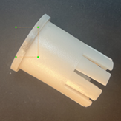
Objekterkennung mit KI
Lokalisierung von Objekten im Bild
Einordnung in verschiedene Klassen
Darstellung durch Bounding Boxes
Anwendung in Industrie, Verkehr, uvm.

Slide 12

Was ist ”YOLO”
„You Only Look Once“
Deep-Learning-Verfahren
Objekterkennung in Bilder und Videos
Neuronales Netzwerk lokalisiert und klassifiziert Objekte

Slide 13
03
Methodisches Vorgehen
Erläuterung von Aufbau, Training und Funktionsweise des Systems

Slide 14
Hardware
Erstellt in SolidWorks
Mit „Acrylnitirl-Butadien-Styrol“ gedruckt
physische Basis des Projekts
Kameras, Beleuchtung

Slide 15
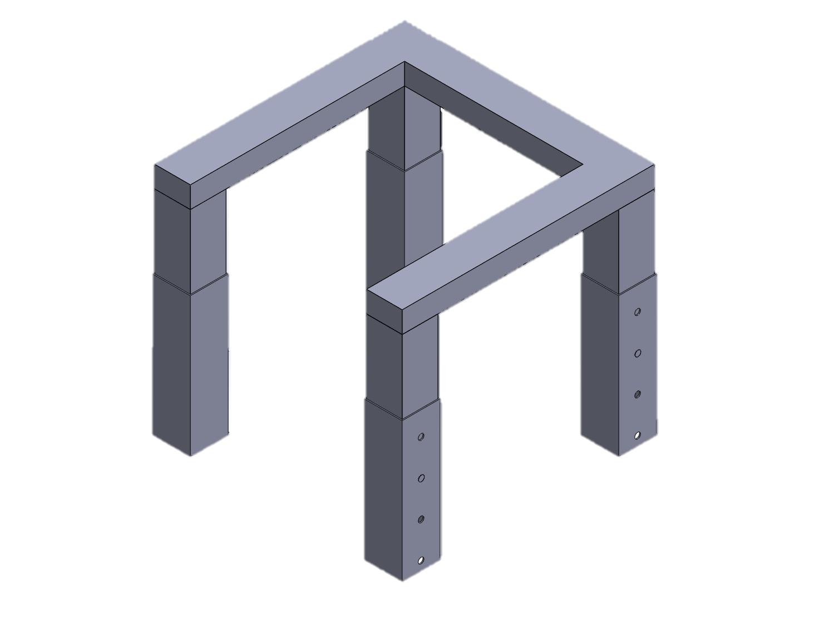
Besteht aus:
4 Höhenverstellbare Beine
U-Stück

Slide 16
Software
Schnittstellen zu Kameras / Hardware
Programmiersprache: Phython, OpenCV, PyTorch
Benutzeroberfläche / Visualisierung der Ergebnisse
Automatisierte Klassifizierung von Fehlerarten

Slide 17
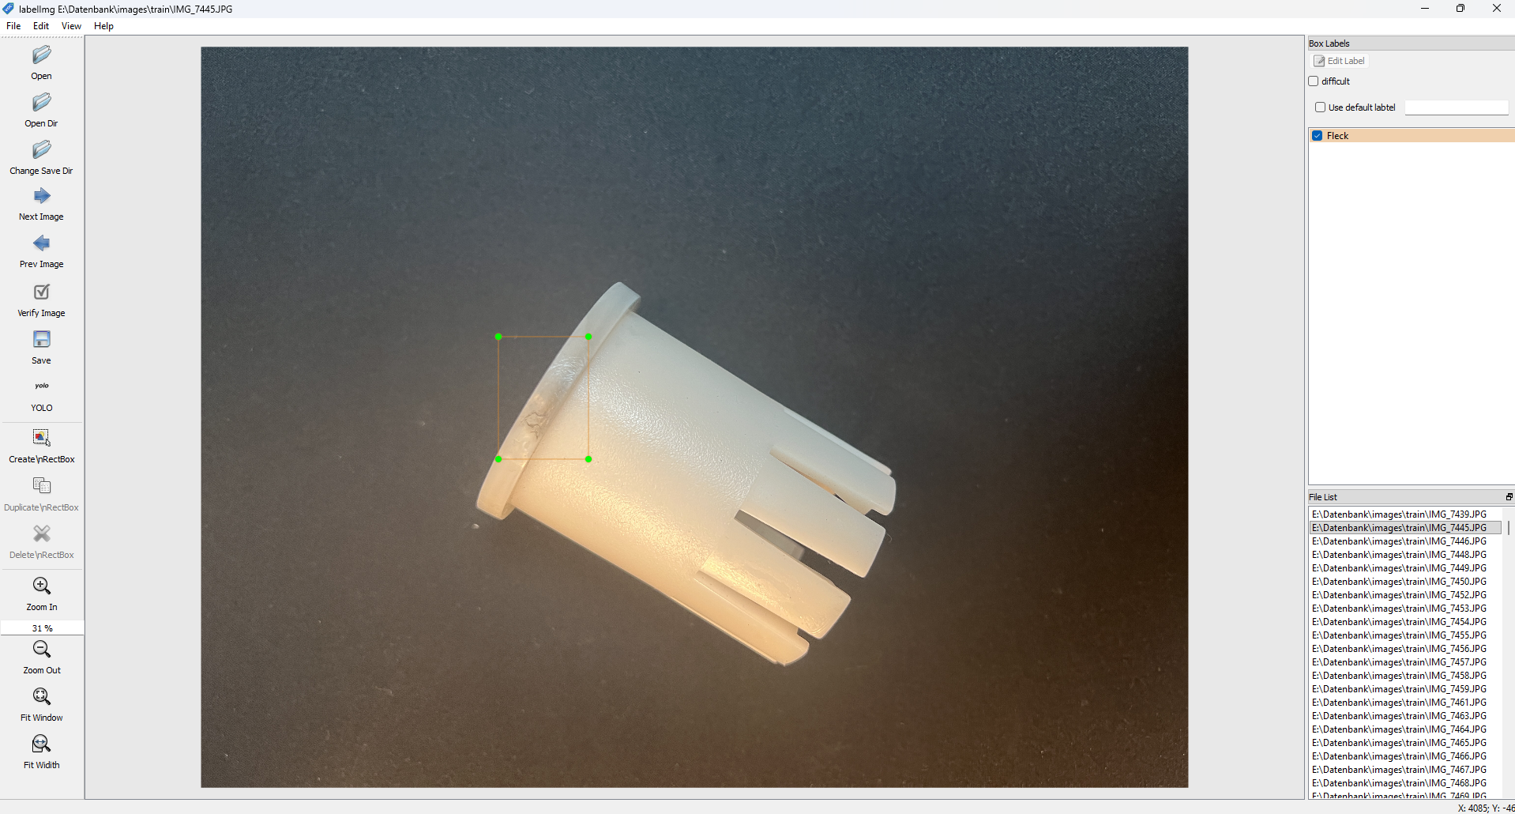
Training des Modells
„Labellmg“ zur Annotierung
Box um Fehler ziehen
Datenbank/
├── images/
│ ├── train/ (70%)
│ └── val/ (30%)
└── labels/
├── train/ (70%)
└── val/ (30%)

Slide 18
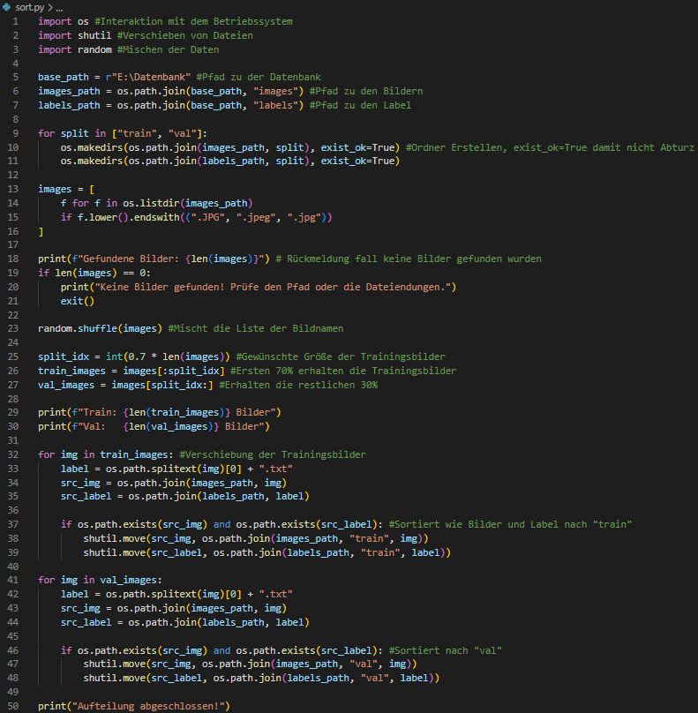
sort.py
Automatische Verteilung von rund 2.000 Bild- und Textdateien
70% nach „train“
30% nach „val“

Slide 19

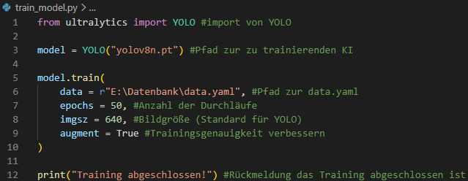
data.yaml
train_model.py

Slide 20
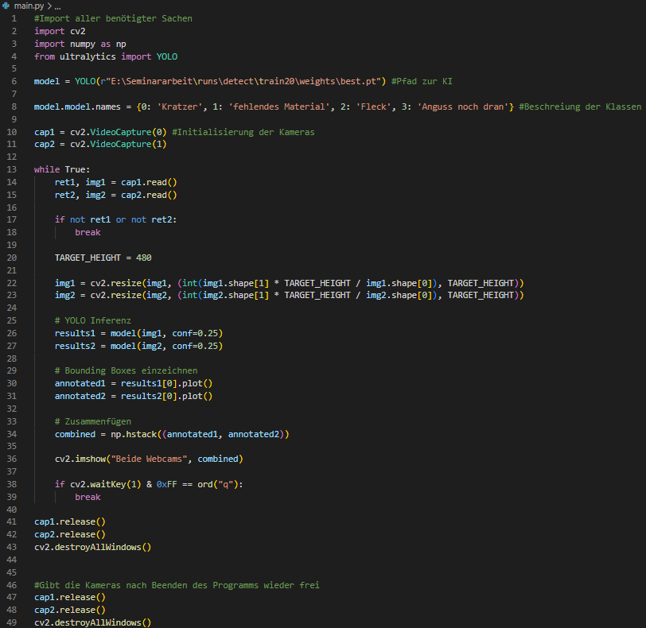
main.py

Slide 21
04
Probleme
Inwieweit eignet sich ein mobiles Bildverarbeitungssystem zur automatisierten Fehlererkennung in der Produktion?

Slide 22
Erfassungsgrenzen
Datenerfassung
    begrenzte Anzahl an Fehlerbeispielen
zeitintensive Bildaufnahme
Einfluss äußerer Faktoren
Beleuchtung
Kamerawinkel
Hintergrund

Slide 23
Technische Limits
Training des Modells
Abhängigkeit von der Datenqualität
mögliche Über- oder Unteranpassung
Technische Grenzen
begrenzte Rechenleistung
Trainingsdauer

Slide 24
05
Ergebnisse
Analyse und Bewertung der erzielten Ergebnisse

Slide 25
Vorstellung

Slide 26
Ausblick
Erweiterung des Datensatzes
Maschine Learning implementieren
Echtzeitprüfung während der Produktion
Erkennung zusätzlicher Fehlerarten

Slide 27


Slide 28
Vielen Dank für die Aufmerksamkeit!

